Slide 1
Appendix 2
Communicatiemeubilair
Op dit moment is het nog niet mogelijk om specifieke producten binnen deze categorie uit te vragen welke Opdrachtgever zal gaan bestellen. Wel vinden we het belangrijk om in deze fase een bepaalde kwaliteit en uitstraling te waarborgen.
Hierna worden daarom elf producten benoemd die kenmerkend zijn voor het nieuwe meubilair. Er wordt hierbij dus een concept geschetst, waarbij de concrete invulling uiteindelijk bepaald zal worden in onderlinge afstemming tussen Opdrachtgever (incl. architect) en Opdrachtnemer.

Slide 2
Inhoud
Overleghub
Modulaire bank
Statafel
Oorstoel
Modulaire tribune
Treincoupé
Multifunctionele roomdivider / kast
Akoestische presentatiewand
Akoestische cabine
Modulaire projecttafel
Vergaderstoel

Slide 3
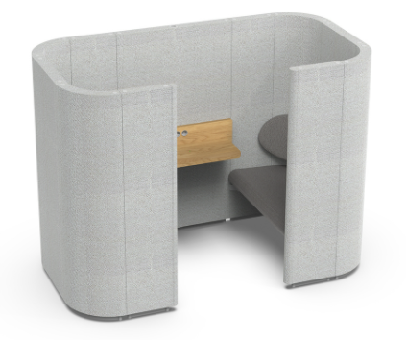
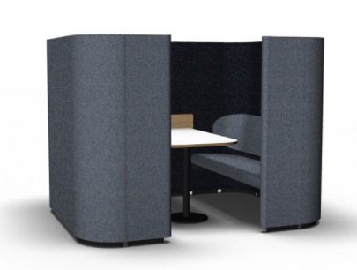
Overleghub
Merk: Lande
Type: Rondo Duo
Omschrijving: gestoffeerde overleg plek in een omsloten hub/box. Standaard onderdeel van een familie. De box is akoestisch, lichtgewicht en tevens uitbreidbaar en aanpasbaar. De hub heeft 3 hoogtes: 144, 165 en 220 cm hoogte. De Box is voorzien van een tafel die d.m.v. een massief eiken paneel aan de achterwand. Mogelijkheid tot elektrificatie. De box is voorzien van een stalen plint. De hub heeft duidelijke ronde hoekverbindingen. De hub is doorkoppelbaar en tevens demontabel De hub is geheel bekleed en de stoffering is niet verlijmd. De wanden hebben een dikte van 8cm. De radius van de hoeken aan de binnenzijde is 260.
De Box/Rondo bestaat tevens uit een grote familie waar meerdere opstellingen mee te maken zijn.
Stoffering: Kvadrat- Rewool kleur ntb.
Maatvoering: duo opstelling, 144cm hoog, 226cm breed x 123cm diepte, voorzien van 2 zitelementen. Tafel 80x34cm 25mm MDF kleur ntb.

Slide 4
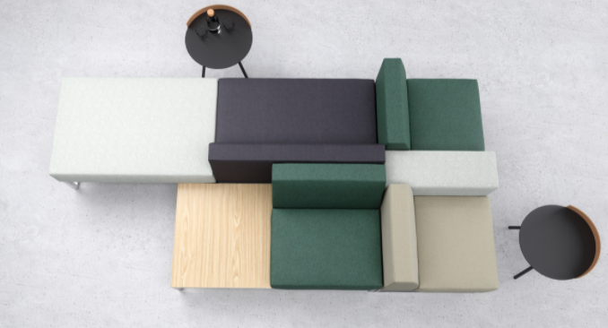
Modulaire bank
Merk: Casala
Type: Bricks
Omschrijving: Modulair banken systeem, waar ontmoetingseilanden mee gemaakt kunnen worden met verschillende geometrische vormen in verschillende breedtes en hoogtes, standaard voorzien van 4 verschillende type onderstellen. Het programma is eenvoudig uit te breiden, door te koppelen en demontabel. De rug/wand hoogte bestaat uit 4 verschillende hoogtes 75, 113, 136 en 161cm. De hoge wanden hebben een dikte van 5cm. Er kunnen verschillende elementen tussen geplaatst worden. Meerdere elementen dienen op 1 frame geplaatst te worden.
De zitelementen hebben een houten frame, voorzien van no-sag veren, met HR Eco schuim, en daarop een laag dacron.
Stoffering: Kvadrat Rewool kleur ntb.
Maatvoering: 1x hockerelement 114x72cm, 2x zitelement 62x74cm met armlegger 20cm op 1 frame, 1x zitelement 62x74cm en tafel(27mm spaanplaat) op 1 frame. Onderstel stalen gesloten frame.

Slide 5
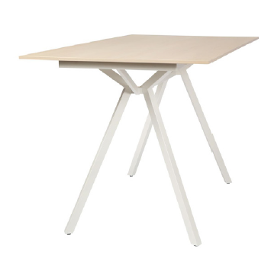
Statafel
Merk: Vepa
Type: Vpax
Omschrijving: Vierpoots statafel met een stalen X-frame onderstel. De tafelserie heeft een groot aantal maatvoeringen. Het frame heeft een metalen buis van 45x45mm. Bladafwerking 25mm PEFC melamine voorzien van lasertec randafwerking.
Frame: geëpoxeerd, kleur ntb.
Bladafwerking: 25 mm kleur ntb.
Afmeting: 200x100x110cm (bxdxh)

Slide 6
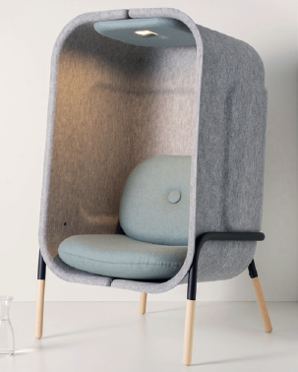
Oorstoel
Merk: Vepa
Type: Felt Tub
Omschrijving: akoestische oor/kuipstoel, gemaakt van vilt dat 100% post-consumer Petflessen. De kuip is voorzien van een Uni-kleur licht grijs. 2 type onderstellen zijn mogelijk; geheel staal of combinatie staal en hout. Zitkussen, rugkussen en plafondplaat zijn gestoffeerd. Mogelijkheid tot verlichting en elektrificatie in de kuip.
Frame: Geëpoxeerd stalen onderstel met hout.
Kuipwerking: Post-consumer felt - lichtgrijs
Afmeting: 159,9x88,7x89,8cm (hxdxb) zithoogte 47cm
Stoffering: Kvadrat Rewool, kleur ntb.

Slide 7
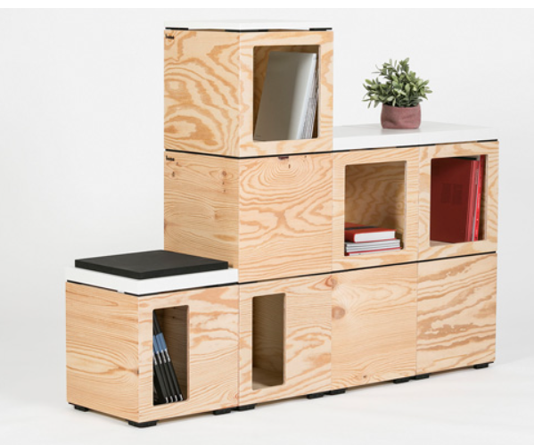
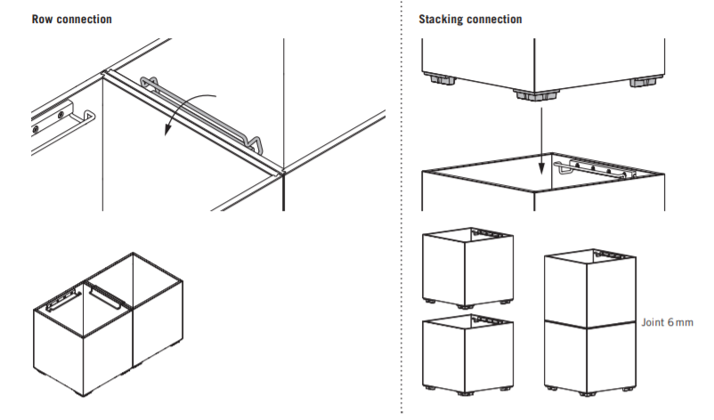
Modulaire tribune
Merk: Bene
Type: Pixel
Omschrijving: modulair boxensysteem, waarbij met verschillende boxen diverse opstellingen gemaakt kunnen worden. Dit systeem kan eenvoudig gekoppeld en geschakeld worden, waardoor er een tribune, tafel, platform of losse blokken gemaakt kunnen worden. Tevens kan de box voorzien worden van deksel en kunnen er wielen onder geplaats worden. De box is 360x360x381mm (bxdxh)
Materiaal: onbehandeld 100% FSC hout(Pine)
Afmeting: 6x box welke in hoogte en breedte geschakeld kan worden. Waarvan 2 boxen voorzien van deksel, en 2 boxen voorzien van rubber kussen.

Slide 8
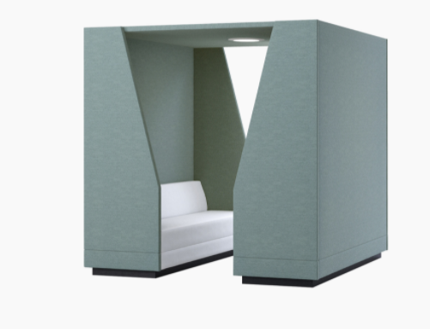
Treincoupé
Merk: Casala
Type: Pavilion
Omschrijving: Vrijstaande overleg unit, standaard voorzien van een dak en 2 zitbanken aan beide zijdes. Unit heeft 2 open zijdes, maar kan ook aan 1 kant gesloten zijn. Optioneel voorzien van elektrificatie en standaard voorzien van Led verlichting. Uitvoerbaar in meerdere vormen. De unit heeft een zwarte plint van 4cm. Het is een gestoffeerde unit. Dikte van de wand 5 cm. 2 gestoffeerde banken voorzien van nosag veren, HR eco koudschuim met dacron. Voorzien van tafel.
Afmeting: 220x220x210cm (hxbxd) tafel 165x80cm
Materiaal: Gestoffeerd in Kvadrat Rewool. Tafel 24mm eiken fineer multiplex, kolompoot.

Slide 9
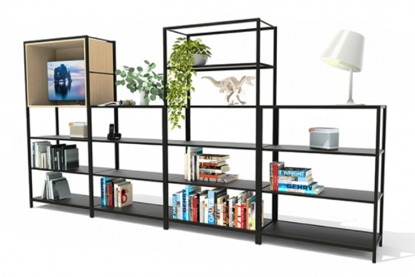
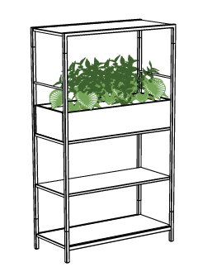
Multifunctionele roomdivider/kast
Merk: Vepa
Type: Rack
Omschrijving: schakelbaar reksysteem, van vierkante buizen(25x25mm) die in de breedte en hoogte geschakeld kunnen worden en waarbij kasten, met of zonder deuren, legplanken en plantenbakken in gezet kunnen worden. Het systeem heeft 4 verschillende hoogtematen van buizen. De legborden kunnen van houten en metaal zijn. De buizen kunnen in verschillende kleuren. Het frame staat op pootjes.
Afmeting: 167,3x98,6x45,1cm (hxbxd)
Materiaal: geëpoxeerd staal, kleur ntb.
Plantenbak: 18mm PEFC melamine, kleur ntb.

Slide 10
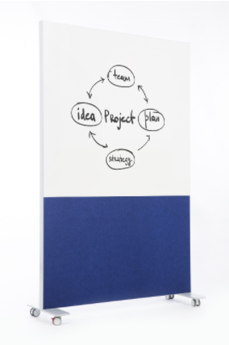
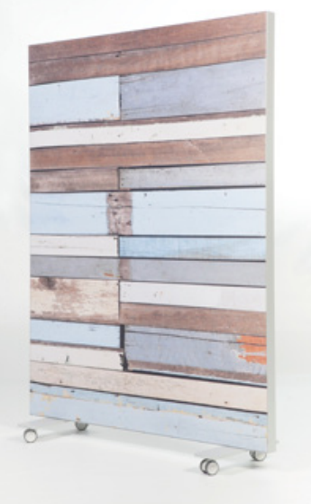
Akoestische presentatie wand
Merk: In zee
Type: Splitt
Afmeting: akoestische elementen die bekleed zijn met stof welke voorzien wordt van een print. De wanden zijn 50mm dik en de akoestische vulling is van gerecyclede kleding. De wanden hebben een aluminium kader, die zonder onderstel onder een hoek van 90 graden gekoppeld kunnen worden. Er zijn verschillende toepassingen mogelijk op de wanden. Tevens heeft de serie verschillende elementen.
De wanden hebben een hoogte tot maximaal 200cm en een minimale breedte van 300cm per paneel.
Afmeting: 2x paneel 160x200cm (bxh) onder hoek van 90 graden gekoppeld met paneel van 300x200cm (bxh). U-opstelling.
Stoffering: Kvadrat Rewool

Slide 11
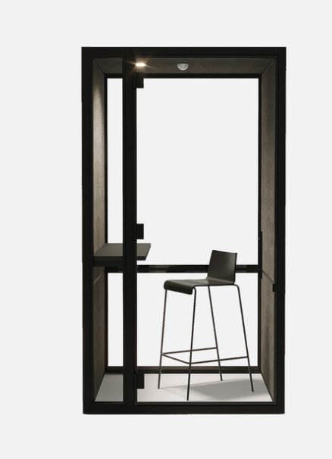
Akoestische cabine
Merk: BOW
Type: BOW One
Omschrijving: Modulair boxen systeem, cubicle. Het systeem in eenvoudig demontabel en uitbreidbaar tot een diepte van 5mtr en in breedte tot minimaal 10mtr. De unit is standaard voorzien ingebouwde ventilatie. De units worden aan de binnenzijde dubbel gestoffeerd. Er zit standaard 2x verlichting en elektrificatie(4x230 & 2x USB). Standaard voorzien van werkblad. Het frame is gemaakt van gerecycled staal en het vilt gerecycled.
Afmeting: 130x130x232cm (bxdxh) voorzien van 1 deur, 1 glazen wand en 2 vilten panelen.
Materiaal: gerecycled zwart staal
Stoffering: grijs

Slide 12
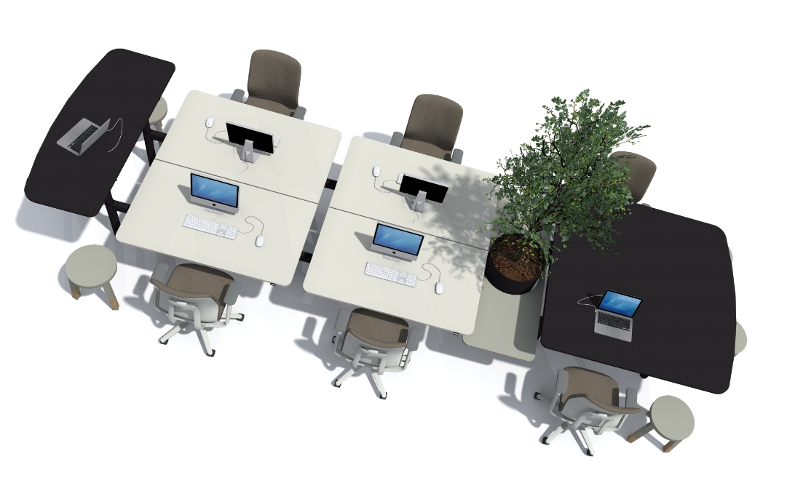
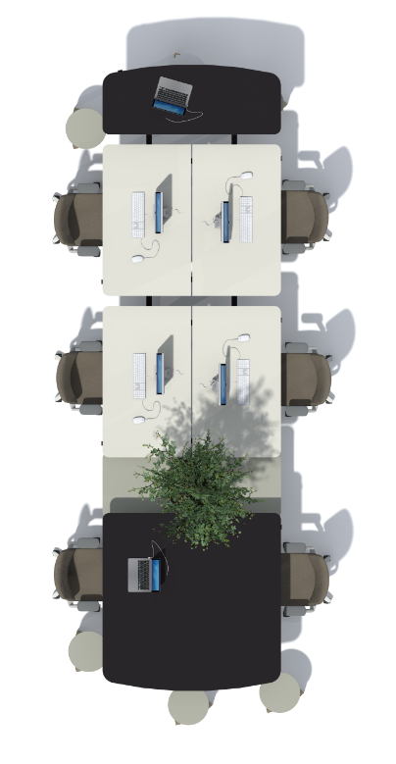
Modulaire projecttafel
Merk: Cowerk
Type: Freeflow
Omschrijving: Modulair tafelprogramma met verschillende maatvoeringen. Het systeem is doorkoppelbaar, uitbreidbaar en demontabel. Er kunnen verschillende opstellingen mee gemaakt worden, en waarbij de bladen, afhankelijk van de opstelling los van elkaar in hoogte kunnen worden versteld. Ook is er de mogelijkheid om tussenbladen en planten erin te verwerken. Een opstelling met een blad naar boven geboden tbv een scherm behoort ook tot de mogelijkheden. Het heeft een doorkoppelbaar frame met ronde buizen. De bladen zijn afgerond, en tevens alle hoeken van de bladen. Er zit standaard een uitsparing in voor groenvoorziening.
Afmeting: 1x 165x30/35cm, 4x 140x80cm, laagliggend tussenblad 60x168cm vaste hoogte, 1x 160/165x 166 cm. Dikte blad 40mm melamine, kleur ntb. Radius van de hoeken 6 graden
Frame: ronde buizen van 72mm, traversen 50x80mm
Alle bladen zijn los van elkaar elektrisch in hoogte te verstellen 65-130cm.
Uitsparing voor bloempot zit in het blad.

Slide 13
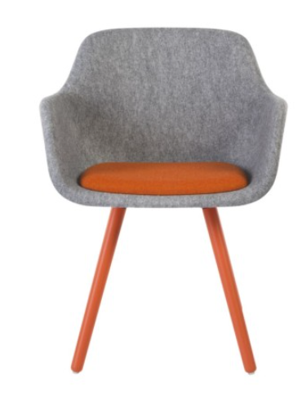
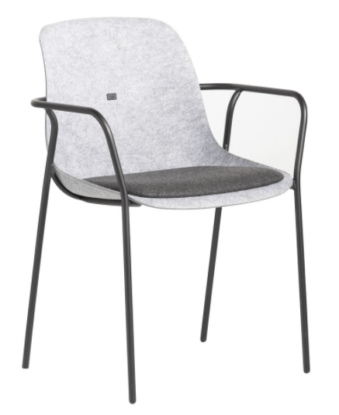
Vergaderstoel
Merk: Vepa
Type: Felt & Felt Fine
Omschrijving: vergader-/overlegstoel, gemaakt van 100% post consumer PET. De stoel heeft meerdere onderstellen en heeft meerdere modellen. Met deze serie kan een familie gecreëerd worden. De stoel heeft ook een stapelbare en koppelbare variant. Tevens kan de stoel voorzien worden van een kussen. De kuip en zitschaal kunnen in 2 kleuren grijs geleverd worden.
Stofferring: kuipstoel gerecycled PET felt, kleur ntb. Kussen Kvadrat Rewool
Onderstel: 4 poots houten onderstel, kleur ntb.

